Slide 1
2023-여름학기 학부생 연구참여 최종발표
BTC Price Prediction with LSTM using Feature Addition and Selection
2023.08.22(화)
수학과 20200751 최승우
수학과 20210236 최우혁

Slide 2
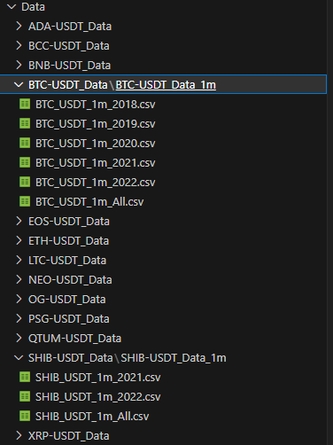
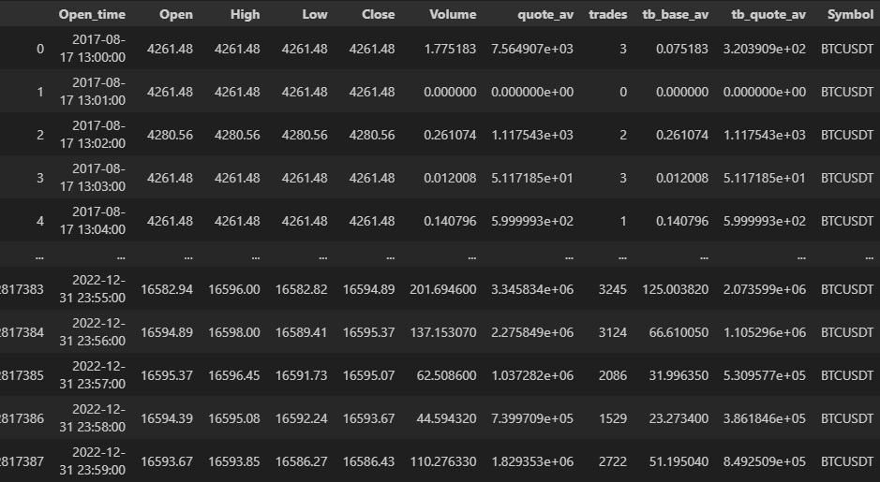
1) Data Explanation
Utilized Data
Crawled data by creating an independent py. file that reads Historical Trade Data from the Binance API and defining the get_data function in it.
The columns of data obtained by crawling are as follows: ['Open_time', 'Open', 'High', 'Low', 'Close', 'Volume', 'Close_time', 'quote_av', 'trades', 'tb_base_av', 'tb_quote_av', 'ignore']
Notes:
Binance API에서 Historical Trade Data를 읽어오는 독립적인 py. 파일을 만들고 get_data 함수를 정의하여 데이터를 크롤링했습니다. 크롤링하여 얻은 데이터 열은 ['Open_time', 'Open', 'High', 'Low', 'Close', 'Volume', 'Close_time', 'quote_av', 'trades', 'tb_base_av', 'tb_quote_av', 'ignore']입니다

Slide 3
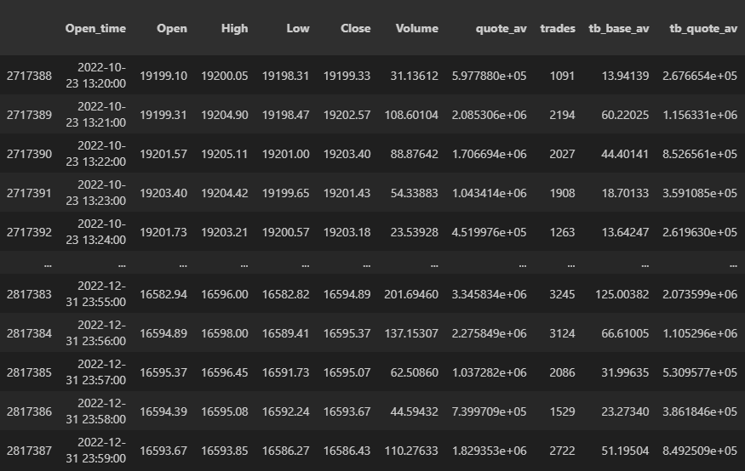
1) Data Explanation
Utilized Data
As seen, there exists 2817388 datas (2017-08-17 13:00:00 ~ 2022-12-31 23:59:00)
Using all the datasets will be helpful but so many computation needed
Utilized last 100000 data
Notes:
PCA의 핵심 아이디어는 변수들 사이의 상관관계를 이용하여 새로운 변수들을 생성하는 것입니다. 이 새로운 변수들은 원본 데이터의 주요한 변동성을 잘 설명할 수 있는 방향을 가리키며, 이를 주성분이라고 합니다. 이렇게 주성분을 찾아내면, 데이터를 주성분으로 표현함으로써 데이터의 차원을 줄일 수 있습니다.

Slide 4
1) Data Explanation
Feature Addition
Return : The Percentage change in the ‘Close’ column ; Represents the return on investment over a single period.
Maximum Hour Return : Maximum return within a rolling window of 60 minutes ; Provides an insight into the maximum upward price movement in the past hour.
Price Volatility : Standard deviation of the ‘Close’ column within a rolling window of 60 minutes ; It measures the dispersion or spread of closing prices in the past hour, providing insight into price variability.
Return Volatility : Standard deviation of the ‘Return’ column within a rolling window of 60 minutes ; Represents the volatility of the returns in the past hour, providing a measure of risk or uncertainty in the investment.
Momentum : Momentum of the closing price over 1,3,4,12,24 hrs ; Calculated as the percentage change in the ‘Close’ column over the respective time window. It is an indicator of the current strength or weakness in price trends.
Notes:
리턴 : '닫기' 열의 백분율 변경; 단일 기간 동안의 투자 수익을 나타냅니다. 최대 시간 수익 : 롤링 윈도우 60분 이내의 최대 수익, 지난 한 시간 동안의 최대 상승 가격 움직임에 대한 통찰력을 제공합니다. 가격 변동성 : 롤링 윈도우 60분 내 '닫기' 열의 표준 편차. 지난 한 시간 동안 종가의 분산 또는 스프레드를 측정하여 가격 변동성에 대한 통찰력을 제공합니다. Return Volatility : 롤링 윈도우 60분 이내의 'Return' 열의 표준 편차. 지난 한 시간 동안의 수익률의 변동성을 나타내며, 투자의 위험 또는 불확실성을 측정합니다. 모멘텀 : 종가의 1,3,4,12,24시간 동안의 모멘텀; 각 기간 동안의 '닫기' 열의 백분율 변화로 계산되며, 현재 가격 추세의 강약을 나타내는 지표입니다.

Slide 5
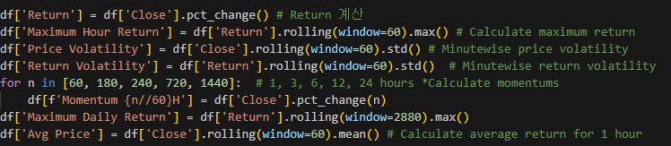
1) Data Explanation
Feature Addition
Maximum Daily Return : Maximum return within a rolling window of 2880 minutes(24 hrs). ; Provides insight into the maximum upward price movement in the past day.
Avg Price : Calculates the MA of the ‘Close’ column within a rolling window of 60 periods. ; Provides a smoothed representation of the price trend over the past hour.
Notes:
하루 최대 수익률 : 롤링 윈도우 2880분(24시간) 이내의 최대 수익률; 최근 하루 동안의 최대 상승 가격 움직임에 대한 통찰력을 제공합니다. 평균 가격 : 롤링 윈도우 60 기간 내 '닫기' 열의 MA를 계산합니다. ; 지난 한 시간 동안의 가격 추세를 매끄럽게 표현합니다.

Slide 6
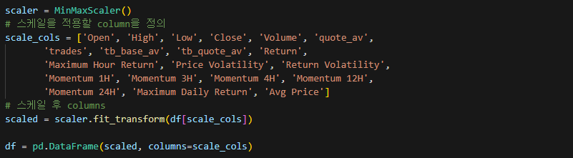
1) Data Explanation
Scaling Data
Data was scaled by using MinMaxScaler.
Why Scaled? : Improve Convergence Speed / Stabilize Training / Uniform Weight Importance
Notes:
수렴 속도 개선: 다른 스케일을 가진 특성들은 최적화 알고리즘이 수렴하는 데 더 오래 걸릴 수 있습니다. 큰 스케일을 가진 특성이 최적화 과정을 지배할 수 있으며, 이로 인해 다른 특성에 대한 가중치 업데이트 속도가 느려집니다. 데이터를 스케일링하면 특성들이 유사한 스케일을 가지게 되어, 최적화 알고리즘이 각 특성의 가중치를 유사한 속도로 업데이트할 수 있습니다.
훈련 안정화: 크게 different한 스케일을 가진 특성들은 일부 알고리즘에서 수치적으로 불안정하게 만들 수 있으며, 그래디언트 소실이나 그래디언트 폭발과 같은 문제를 유발할 수 있습니다. 데이터를 스케일링하면 그래디언트가 더 안정적이 되어 모델을 더 쉽게 훈련할 수 있습니다.
가중치 중요도 균일화: 큰 스케일을 가진 특성들은 모델의 예측에 과도하게 큰 영향을 미칠 수 있습니다. 데이터를 스케일링하면 모든 특성이 유사한 스케일을 가지게 되어, 모델이 각 특성에 대한 가중치를 중요도에 따라 공정하게 할당할 수 있습니다.

Slide 7
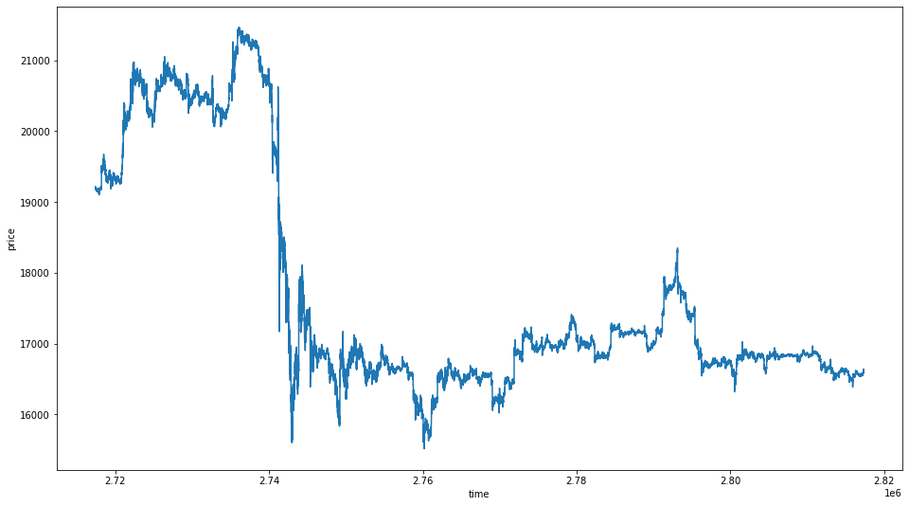
1) Data Explanation
Bitcoin Price Graph

Slide 8
2) Model
Modeling
LSTM Model for Prediction
Input Layer :
Accepts a 1D input tensor with a given shape
1D convolutional layer with 32 filters and a kernel size of 8
Uses causal padding to maintain the temporal structure of the input
Activation function : ReLU
LSTM Layer :
Contains 16 units
Activation function : tanh
Capable of modeling long-range dependencies in the input data
Notes:
입력 계층: 지정된 모양의 1D 입력 텐서를 받아들입니다 32개의 필터와 8개의 커널 크기를 가진 1D 컨볼루션 계층 인과관계 패딩을 사용하여 입력의 시간 구조를 유지합니다 활성화 함수 : ReLU
LSTM 계층: 16개 포함 활성화 함수 : tanh 입력 데이터의 장거리 종속성 모델링 가능

Slide 9
2) Model
Modeling
LSTM Model for Prediction
Fully Connected Layers :
One layer with 16 units and a ReLU activation function
One output layer with a single unit for regression tasks
Loss Function :
Huber loss, a combination of MSE and MAE, suitable for handling outliers
Notes:
Fully connected layers: 16개의 유닛과 ReLU 활성화 기능이 있는 단일 레이어 회귀 작업을 위한 단일 단위가 있는 하나의 출력 계층

Slide 10
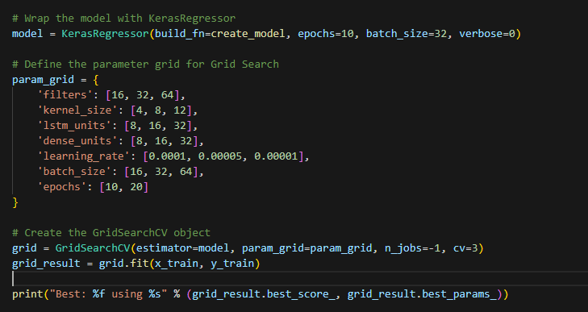
2) Model
Modeling
LSTM Model for Prediction
Optimizer :
Adam optimizer with a learning rate of 0.00005
Metrics :
Mean Squared Error (MSE)
How were parameters determined? : “Grid Search”!

Slide 11
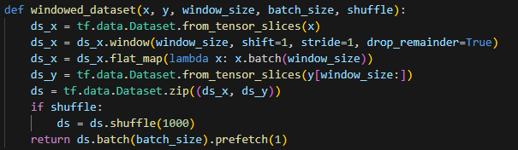
2) Model
Making Windowed_Dataset
Convert the input ‘x’ and ‘y’ data to TensorFlow’s ‘Dataset’.
Use the ‘window’ function to partition the dataset ‘ds_x’ into windows.
‘window_size’ specifies the size of each window
‘shift’ indicates how much to move the window
‘stride’ determines the gap between data points within the window
‘drop_remainder’ specifies whether to drop the last window if its size is smaller than ‘window_size’.
Notes:
입력된 'x' 및 'y' 데이터를 TensorFlow의 'Dataset'으로 변환합니다. 'window' 기능을 사용하여 데이터 세트 'ds_x'를 창으로 분할합니다. 'size_size'는 각 창의 크기를 지정합니다 'shift'는 윈도우를 얼마나 움직일 것인지를 나타냅니다 '점'은 윈도우 내의 데이터 포인트 사이의 간격을 결정합니다 'drop_size'는 마지막 창의 크기가 'drop_size'보다 작을 경우 해당 창을 삭제할지 여부를 지정합니다.

Slide 12
2) Model
Making Windowed_Dataset
Use the ‘flat_map’ function to flatten each window and group them into batches.
As a result, ‘ds_x’ becomes a dataset of windowed data.
Use the ‘zip’ function to pair ‘ds_x’ and ‘ds_y’ datasets together.
If ‘shuffle’ is True, shuffle the dataset randomly. But we are in time-series, so going to set False.
Use the ‘batch’ function to divide the dataset into batches of the given ‘batch_size’. Here, utilized ‘prefetch’ to pre-load the next batch to speed up training.
Notes:
'flat_map' 함수를 사용하여 각 창을 평평하게 만들고 배치로 그룹화합니다.
결과적으로 'ds_x'는 윈도우 데이터의 데이터 세트가 됩니다.
'zip' 기능을 사용하여 'ds_x'와 'ds_y' 데이터 세트를 함께 쌍으로 구성합니다.
'셔플'이 True이면 데이터 세트를 무작위로 셔플합니다. 그러나 우리는 시계열이므로 False로 설정합니다.
'batch' 기능을 사용하여 데이터셋을 주어진 'batch_size'의 배치로 분할합니다. 여기서 'prefetch'를 활용하여 다음 배치를 미리 로드하여 교육 속도를 높였습니다.

Slide 13
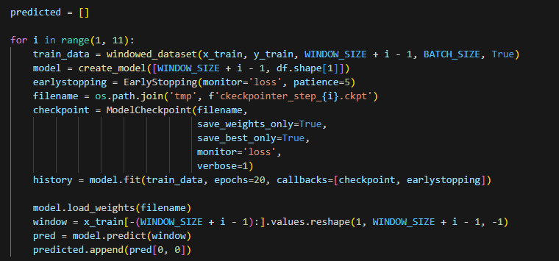
2) Model
Training
Splitted data ; Train : Test = 9 : 1
Initialize an empty list ‘predicted’ to store predicted values.
To predict 10 timestep ahead, loop over the range 1~10.
Created a windowed dataset of the training data by calling the ‘windowed_dataset’ function.
Create a model using the ‘create_model’ function.
Set up ‘EarlyStopping’ callback to monitor the ‘loss’ and stop training if the loss doesn’t improve for 35 epochs.
Notes:
빈 목록 '예측'을 초기화하여 예측 값을 저장합니다. 10개 앞을 예측하려면 1~10 범위에서 순환합니다. windowed_dataset' 함수를 호출하여 교육 데이터의 windowed 데이터 집합을 만들었습니다. create_model' 기능을 사용하여 모델을 만듭니다. 'EarlyStopping' 콜백을 설정하여 '손실'을 모니터링하고 손실이 35개 기간 동안 개선되지 않을 경우 교육을 중단합니다.

Slide 14
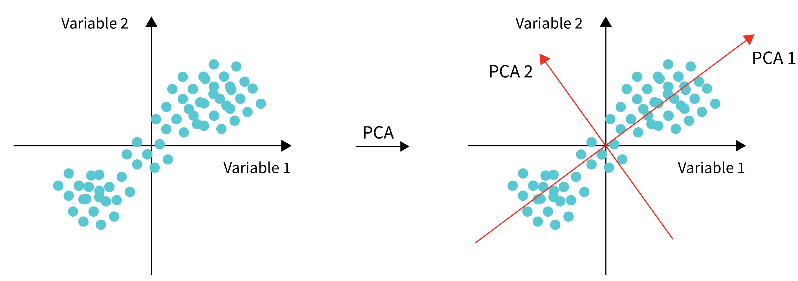
3) Feature selection
PCA(Principal Component Analysis)
Create new variables by utilizing the correlations between variables.
New variables point in directions that can effectively capture the significant variability of the original data.
Identifying these principal components, it becomes possible to represent data using them, thereby reducing the dimensionality of the data.
Notes:
PCA의 핵심 아이디어는 변수들 사이의 상관관계를 이용하여 새로운 변수들을 생성하는 것입니다. 이 새로운 변수들은 원본 데이터의 주요한 변동성을 잘 설명할 수 있는 방향을 가리키며, 이를 주성분이라고 합니다. 이렇게 주성분을 찾아내면, 데이터를 주성분으로 표현함으로써 데이터의 차원을 줄일 수 있습니다.

Slide 15
3) Feature selection
PCA(Principal Component Analysis)
Principal Component 1:
Open: 0.1701
High: 0.1719
Low: 0.1685
Close: 0.1702
Volume: 0.3461
…
Return Volatility: 0.2682
Momentum 1H: -0.0336
Momentum 3H: -0.0572
Momentum 4H: -0.0589
Momentum 12H: -0.0584
Momentum 24H: -0.0899
Maximum Daily Return: 0.1383
Avg Price: 0.1712
Principal Component 1: 33.32%
Principal Component 2: 24.99%
Principal Component 3: 14.23%
Principal Component 4: 8.49%
Principal Component 5: 5.25%
Principal Component 6: 4.54%
Notes:
PCA에서 얻은 주성분은 데이터의 주요한 변동성을 설명하는 방향을 나타냅니다. 주성분은 각각의 가중치(계수)와 변수들의 선형 조합으로 구성되며, 이 조합에 따라 주성분 값이 결정됩니다.
음수 가중치의 주성분은 해당 주성분의 방향과 데이터 간의 관계를 나타냅니다. 이는 해당 주성분의 방향과 원본 데이터 간의 상반된 관계를 나타냅니다. 다시 말해, 해당 주성분의 값이 감소함에 따라 해당 데이터의 값은 증가하는 경향을 가집니다.
오른쪽은 pca를 통해 얻은 주성분 분석의 일부 결과입니다. 주성분 분석을 통해 얻은 각 주성분이 데이터의 변동성을 얼마나 설명하는지를 나타냅니다. 각 주성분의 설명된 분산의 비율은 해당 주성분이 전체 데이터의 얼마나 많은 정보를 담고 있는지를 보여줍니다.
예를 들어 첫 번째 principal component의 경우 데이터 변동성의 약 33.32%를 설명합니다.

Slide 16
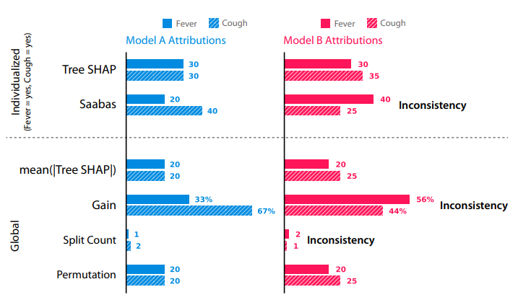
3) Feature selection
SHAP(SHapley Additive exPlanations)
A game-theoretical approach for explaining the output of a machine learning model.
SHAP is a technique that extends the utility based on the theory created by Lloyd Stowell Shapley, leveraging feature independence among variables to enable additive capabilities.
Shapley Value. One of the methods for distributing rewards in game theory.
Notes:
기계학습 모델의 출력 결과를 설명하기 위한 게임 이론적인 접근 방식.
SHAP는 로이드 섀플리(Lloyd Stowell Shapley)가 만든 Shapley Value라는 이론 위에 피처 간 독립성을 근거로 덧셈(addition)이 가능하게 활용도를 넓힌 기법.
Shapley Value는 게임이론에서의 상금 분배 방법 중 하나. 섀플리 value에 대한 설명을 먼저 설명.

Slide 17






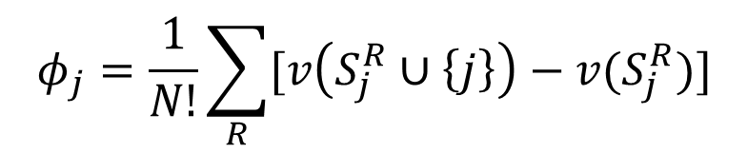
3) Feature selection
SHAP(SHapley Additive exPlanations)
Shapley Value
$$N=\{1,2,…,n\}$$
$$φ_{j}(v,N)$$
$$S$$
$$v:𝒫\left(N\right)→ℝ$$
$$v\left(∅\right)=0$$
$$φ_{j}=\frac{1}{N!}\sum_{R}{[v\left(S_{j}^{R}∪\left\{j\right\}\right)−v(S_{j}^{R})]}$$
$$(v+w)\left(S\right)=v\left(S\right)+w\left(S\right) ∀S⊂N$$
Notes:
먼저, n명의 플레이어가 있다고 가정합니다. 이 전체 set을 large N이라 가정합니다.
S는 N의 부분집합으로, 게임에 참여하는 사람을 나타냅니다. 즉, n명의 플레이어가 전부 참여하는 경우 S=N이 되고 아무도 참여하지 않는다면 S는 공집합이 됩니다.
또한, 가치 함수 v를 정의하는데, N의 power set에 대해 즉, N의 모든 부분집합에 대해 실수로 보내주는 함수이고 공집합의 경우 0으로 보내주는 함수입니다.
가치 함수는 선형성을 가집니다. 여기서 선형성이란, 다른 방식의 게임을 했을 때, N의 어떠한 부분집합 S에 대해서도 선형성을 가진다는 것을 의미합니다.
이러한 가정 아래, j 번째 플레이어에게 배분할 양(파이 제이)을 계산합니다. 섀플리 value는 여기서, 기여도에 따라 배분할 양을 결정하는 것입니다.
J 번째 플레이어를 제외한 플레이어들로 이루어진 모든 set이용하여, 각각의 set에 j를 포함 시켰을 때의 가치에서 j를 포함시키지 않았을 때의 가치를 뺍니다. 이후, 기여도의 평균을 내기 위하여, N!으로 나누어 줍니다.

Slide 18
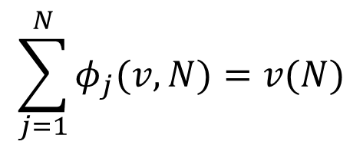
3) Feature selection
SHAP(SHapley Additive exPlanations)
Shapley Value
(1) Efficiency
$$\sum_{j=1}^{N}{φ_{j}(v,N)}=v(N)$$
(2) Dummy Player
$$v^{i}\left(S\right)=v\left(S∪\left\{i\right\}\right)−v\left(S\right)=0 ∀S⊂N−\left\{i\right\}⟹φ_{i}=0$$
(3) Symmetry
$$v^{i}\left(S\right)=v^{j}\left(S\right) ∀S⊂N−\left\{i,j\right\}⟹φ_{i}=φ_{j}$$
Notes:
이와 같이 정의한 배분 방식은 몇 가지 성질을 만족합니다. 먼저, 효율성입니다. 각 플레이어에게 분배된 양을 모두 더했을 때, 전체 set에게 분배된 양과 같다는 것입니다. 쉽게 말해, 총 상금이 게임에 참여한 사람들에게 전부 분배되고 남거나, 제 3자에게 들어가는 것이 없다는 것입니다.
다음은 dummy player에 관한 내용입니다. 보상에 어떠한 영향을 미치지 않는 player에게는 어떠한 보상도 돌아가지 않습니다.
마지막으로 symmetry 입니다. 모든 subset에 대해 같은 기여도를 지니는 플레이어에게는 동일한 보상을 지급합니다.
이외에도, 여러 성질을 만족하지만, SHAP를 설명하는데 도움이 될 만한 성질만을 가지고 왔습니다.

Slide 19
3) Feature selection
SHAP(SHapley Additive exPlanations)
SHAP
Method for interpreting machine learning model predictions and explaining the importance of variables. SHAP is based on the concept of Shapley values from game theory and assesses how much each feature (variable) contributes to a model's prediction.
It represents the influence of variables on model predictions as "additive" contributions. This ensures that the sum of the importance of all features matches the overall prediction.
SHAP values are not dependent on a specific model class. Regardless of the type of machine learning algorithm the model uses, SHAP can provide consistent explanations.
Notes:
SHAP는 이러한 섀플리 value를 이용하여 만든 feature의 모형 설명도 계산 방식입니다.
글로벌한 변수 중요도 뿐만 아니라, 개별 예측값에 대한 각 변수들의 영향력을 모형 클래스에 상관없이 additive하게 배분하는 방식입니다.
섀플리 value를 계산했던 것처럼, 하나의 feature에 대해, 이를 포함하고 제외하는 subset을 이용하여 예측을 진행했을 때의 예측 결과 차이를 이용하여 그 feature의 기여도를 계산합니다.

Slide 20
3) Feature selection
SHAP(SHapley Additive exPlanations)
SHAP
Can be applied to any model easily.
SHAP calculates the sum of all feature importance values to be 1, it allows for considering interdependencies among features.
Enables the consideration of negative impact of features.
Feature importance
PDP
Notes:
이러한 방식이 가지는 장점은, 어떠한 모델에도 적용할 수 있다는 점 입니다.
또한, SHAP가 계산한 모든 feature 영향력 값의 합이 1이 되기에 feature간 상호 의존성을 고려할 수 있습니다.
또한, Feature의 음의 영향력 또한 고려할 수 있습니다.
연구를 진행함에 있어, SHAP와 비교하여, 고려했던 selection metho가 2 가지 더 있었는데, 각각 Feature importance와 PDP입니다.
Feature importance의 경우 feature의 상호 의존성을 고려하지 않기에 피쳐의 영향력이 과대평가될 위험이 있기에 기각하였고 PDP는 사용할 수 있는 모델이 한정적이었기에 기각하였습니다. 또한, 두 방법 모두 모델의 관점에서 평가하고 SHAP는 데이터 하나에 대한 설명을 구하는데, 이번 연구에서 사용한 방법이 SHAP에 더 적합하였기에 SHAP를 사용하였습니다.

Slide 21
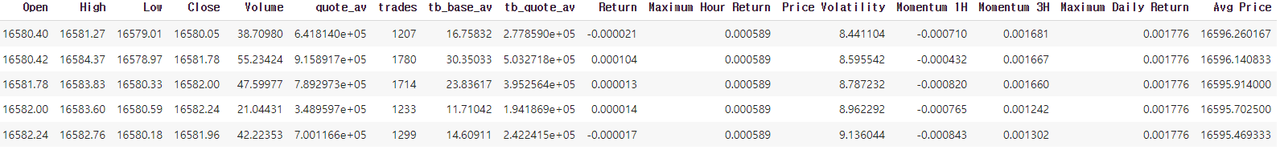
3) Feature selection
SHAP(SHapley Additive exPlanations)
WINDW_SIZE = 5
5
4
3
2
x_lag = 1
Notes:
이번 연구에서는 WINDOW_SIZE를 5로 두어, 최근 5 개의 time line 데이터를 반영하여 예측하고자 하는 시점의 종가를 예측하였습니다.
여기서, Close와 한 시점 차이가 나는 지점을 x_lag 1, 두 시점 차이가 나는 지점을 x_lag 2 등으로 명명하고 각 시점에 대하여 SHAP를 적용하였습니다.
SHAP는 feature selection을 데이터 하나에 대한 설명을 제공하기에 이러한 방식을 적용할 수 있었고 또한, feature importance를 점수로 나타내기에 각 x_lag 시점에서 나온 feature 중요도를 더하여 더 선명한 결과를 얻을 수 있었습니다.

Slide 22
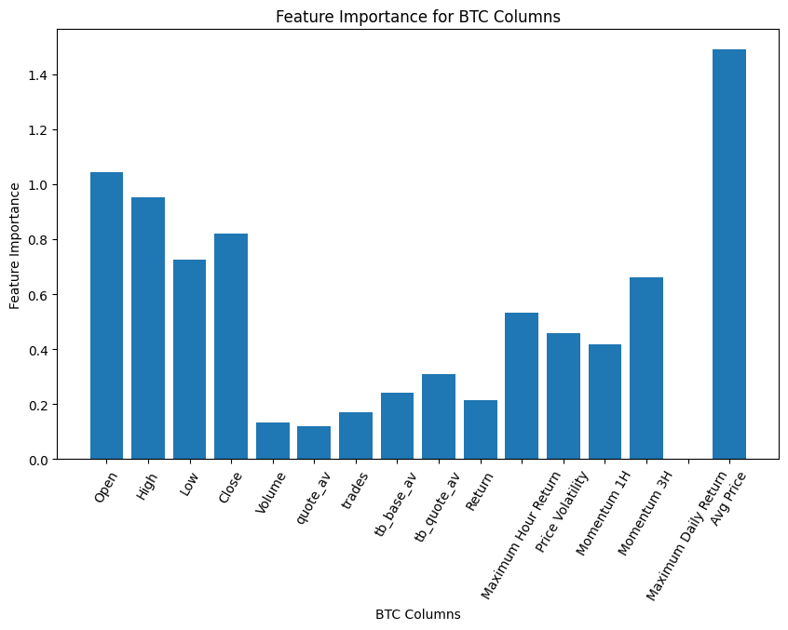
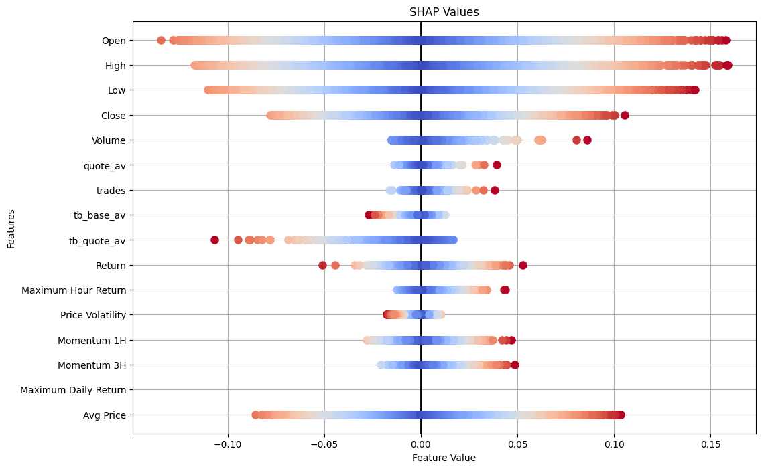
3) Feature selection
SHAP(SHapley Additive exPlanations)
Top 10 features are
'Avg Price' 'Open' 'High' 'Close' 'Low' 'Momentum 3H'
'Maximum Hour Return' 'Price Volatility' 'Momentum 1H' 'tb_quote_av'

Slide 23
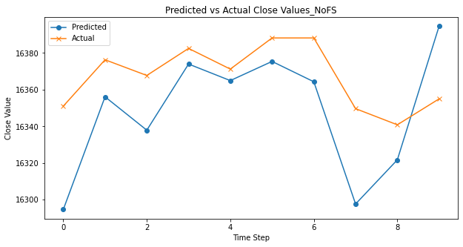
4) Model Result (No Feature Selection)
Model Result with No Feature Selection
RMSE | MAE | SMAPE
31.5600 | 26.8618 | 0.1643

Slide 24
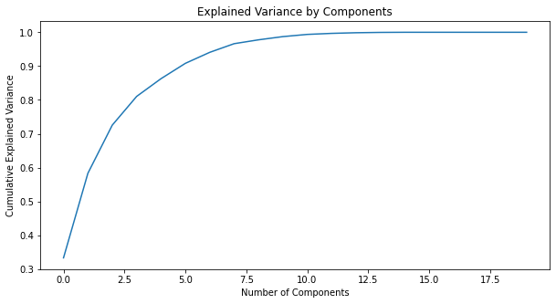
5) Model Result (With Feature Selection)
Model Result with PCA
PCA Result & Visualization
How much variance explained by PCs?
Scree Plot
Principal Component 1: 33.32%
Principal Component 2: 24.99%
Principal Component 3: 14.23%
Principal Component 4: 8.49%
Principal Component 5: 5.25%
Principal Component 6: 4.54%
Principal Component 7: 3.25%
Principal Component 8: 2.56%
Principal Component 9: 1.14%
Principal Component 10: 0.95%
By taking 10 PCs, we can explain 99% of variance.

Slide 25
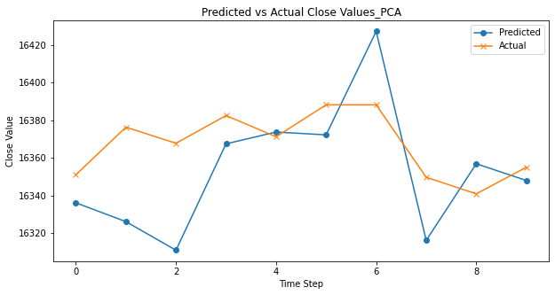
5) Model Result (With Feature Selection)
Model Result with PCA
RMSE | MAE | SMAPE
30.7090 | 25.1266 | 0.1536

Slide 26

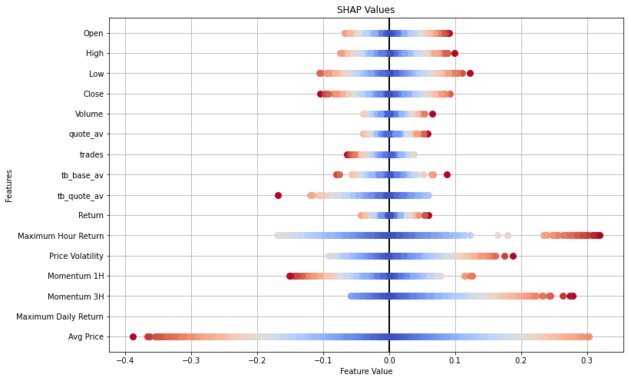
5) Model Result (With Feature Selection)
Model Result with SHAP
Ex) SHAP Values of timestep t+10

Slide 27
5) Model Result (With Feature Selection)
Model Result with SHAP
===Whole added===
Open: 1.0444853554921165
High: 0.9524176821789203
Low: 0.7262579854838411
Close: 0.821415700716235
Volume: 0.13273797666047774
quote_av: 0.11981029457763151
trades: 0.17126824991320688
tb_base_av: 0.24117582461187848
tb_quote_av: 0.30783725428398767
Return: 0.21564149340978922
Maximum Hour Return: 0.5337330692684732
Price Volatility: 0.4587691069259267
Momentum 1H: 0.4168621666426634
Momentum 3H: 0.6613273624375401
Maximum Daily Return: 0.0
Avg Price: 1.4894142412323148
Top 10 features : ['Avg Price' 'Open' 'High' 'Close' 'Low' 'Momentum 3H＇'Maximum Hour Return' 'Price Volatility' 'Momentum 1H' 'tb_quote_av']

Slide 28
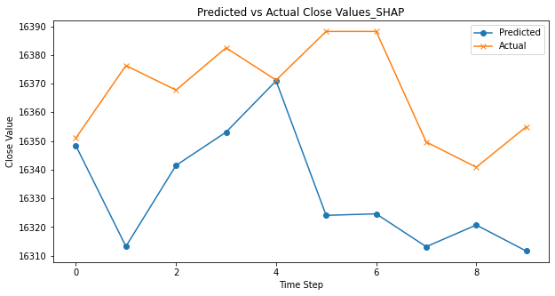
5) Model Result (With Feature Selection)
Model Result with SHAP
RMSE | MAE | SMAPE
41.6245 | 34.9535 | 0.2138

Slide 29
5) Model Result (With Feature Selection)
Result Comparison
No Feature Selection (20 Features)
RMSE | MAE | SMAPE
31.5600 | 26.8618 | 0.1643
PCA (10 Principal Components)
RMSE : PCA < No_FS < SHAP
MAE : PCA < No_FS < SHAP
SMAPE : PCA < No_FS < SHAP
RMSE | MAE | SMAPE
30.7090 | 25.1266 | 0.1536
SHAP (10 Features)
RMSE | MAE | SMAPE
41.6245 | 34.9535 | 0.2138
Overall, the error was the smallest when using PCA.

Slide 30
5) Model Result (With Feature Selection)
Model Result with SHAP
As we saw, the prediction performance was shown in the order of PCA , No_FS, and SHAP.
Due to the property of stock price data, the correlation between features is quite prominent, and due to the merit of PCA that solves multi-collinearity, solving this problem would have greatly helped improve performance.
Feature Selection using SHAP value have a merit in prioritizing and reducing dimensions by considering how much each feature affects, but because there was no other process. Then prediction accuracy was higher when using all features.
Notes:
주가 데이터의 특성상 특징 간 상관관계가 상당히 두드러지고, 다중 공선성을 해결하는 PCA의 장점 때문에 이 문제를 해결하는 것이 성능 향상에 큰 도움이 되었을 것이다. SHAP 값을 이용한 피쳐 선택은 각 피쳐가 미치는 영향을 고려하여 치수의 우선순위를 결정하고 감소시키는 장점이 있으나, 다른 공정이 없었기 때문에 오히려 모든 피쳐를 사용할 때 예측 정확도가 더 높았습니다.

Slide 31
6) Investing
Sell / Buy Strategy
Bollinger Band Strategy
Technical analysis indicator developed by John Bollinger in the 1980s.
Middle Band : Represents the simple moving average (SMA) of the stock price, set 10-min MA.
Upper Band : Represents the value obtained by adding a certain multiple of the standard deviation to the middle band. Here, 1*std is used (Most investors who do scalping use a value below 1.5)
Lower Band : Represents the value obtained by subtracting a certain multiple of the standard deviation from the middle band.
Notes:
중심선(Middle Band) : 주가의 단순 이동 평균(SMA, Simple Moving Average)을 나타냅니다. 일반적으로 20일 이동 평균을 사용합니다.
상단선(Upper Band) : 중심선에서 표준 편차의 특정 배수를 더한 값입니다. 일반적으로 2배의 표준 편차를 사용합니다.
하단선(Lower Band) : 중심선에서 표준 편차의 특정 배수를 뺀 값입니다. 마찬가지로 2배의 표준 편차를 사용합니다.

Slide 32
6) Investing
Sell / Buy Strategy
Bollinger Band Strategy – a trend-tracking (추세추격매매)
John Bollinger, the developer said, “Buying shares when breaking through the upper band after kicking through the section where the width of the band itself is reduced and dense, and short selling the stock when leaving the lower band.”
The narrowing of the width in the band means that stock prices are stabilizing.
After that, when you touch the top band, it breaks through the upper band, and when you touch the bottom band, it goes down.
Notes:
개발자 존 볼린저는 밴드 자체의 폭이 축소되고 밀집되는 구간을 거차고 난 후 상단 밴드를 돌파할 때 주식을 매입하고 하단 밴드를 벗어날 때 주식을 공매도 하는 것을 추천. 볼린저 밴드에서 폭이 좁아지는 것은 주가 안정기라는 소리이다. 그 후 추세를 결정하는데 상단 밴드를 건드리면 상단 돌파, 하단 밴드를 건드리면 하향 추세로 간다.

Slide 33
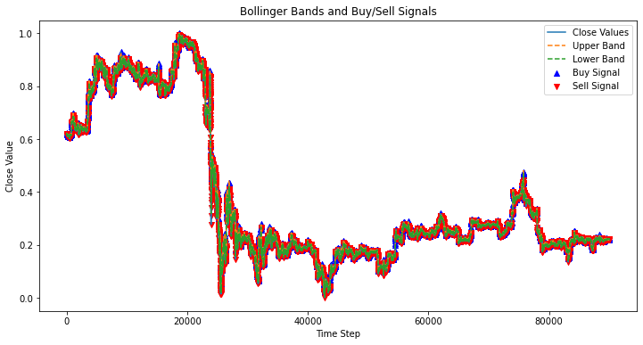
6) Investing
Sell / Buy Strategy
Bollinger Band Strategy – a trend-tracking (추세추격매매)
Notes:
개발자 존 볼린저는 밴드 자체의 폭이 축소되고 밀집되는 구간을 거차고 난 후 상단 밴드를 돌파할 때 주식을 매입하고 하단 밴드를 벗어날 때 주식을 공매도 하는 것을 추천. 볼린저 밴드에서 폭이 좁아지는 것은 주가 안정기라는 소리이다. 그 후 추세를 결정하는데 상단 밴드를 건드리면 상단 돌파, 하단 밴드를 건드리면 하향 추세로 간다.

Slide 34
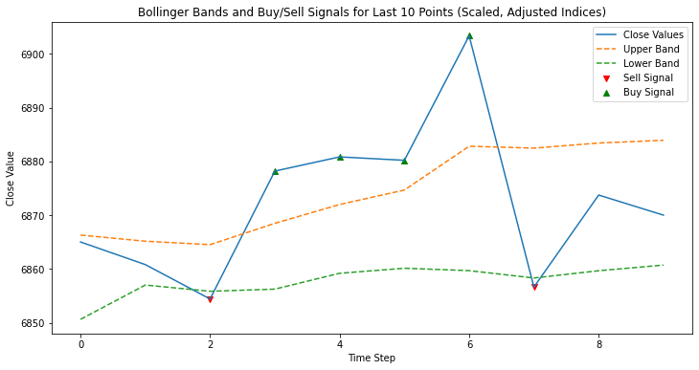
6) Investing
Sell / Buy Strategy
Bollinger Band Strategy – a trend-tracking (추세추격매매)
Used Model with PCA.
Buy or short-sale (t+2), (t+7)
Sell or short-sell at (t+3), (t+4), (t+5), (t+6)
Notes:
개발자 존 볼린저는 밴드 자체의 폭이 축소되고 밀집되는 구간을 거차고 난 후 상단 밴드를 돌파할 때 주식을 매입하고 하단 밴드를 벗어날 때 주식을 공매도 하는 것을 추천. 볼린저 밴드에서 폭이 좁아지는 것은 주가 안정기라는 소리이다. 그 후 추세를 결정하는데 상단 밴드를 건드리면 상단 돌파, 하단 밴드를 건드리면 하향 추세로 간다.

Slide 35
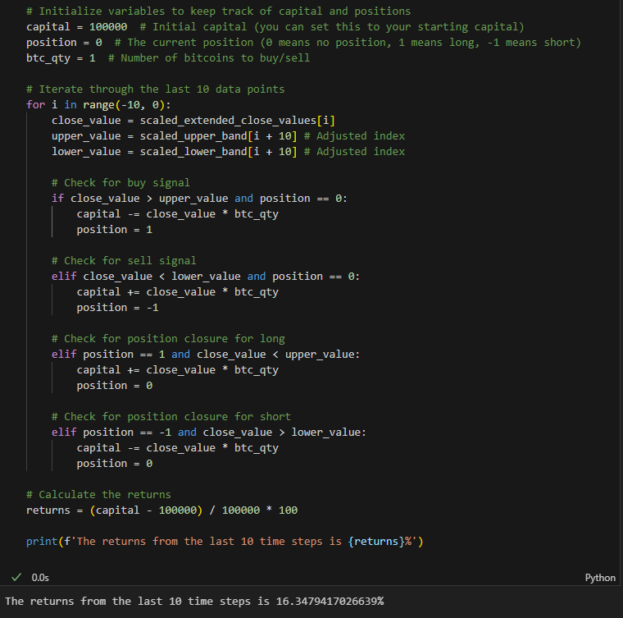
6) Investing
Virtual Scenario
Bollinger Band Strategy – a trend-tracking (추세추격매매)
Used Model with PCA.
Initial Capital = $ 100000
Position : ‘0’ means no position, ‘1’ means long, ‘-1’ means short
Btc_qty : The quantity of Bitcoin to buy or sell in one trade. Set 1 in this scenario
Returns of this scenario : 16.3479%
Notes:
마지막 10개의 데이터 포인트를 반복하면서 거래 시그널을 확인합니다.
if close_value > upper_value and position == 0: 조건을 통해 종가가 상단 밴드보다 높고 현재 포지션이 없을 때 매수 시그널을 확인합니다. 이 경우 자본에서 종가와 비트코인 수량의 곱만큼을 빼고 포지션을 매수로 설정합니다.
elif close_value < lower_value and position == 0: 조건을 통해 종가가 하단 밴드보다 낮고 현재 포지션이 없을 때 매도 시그널을 확인합니다. 이 경우 자본에 종가와 비트코인 수량의 곱만큼을 더하고 포지션을 매도로 설정합니다.
elif position == 1 and close_value < upper_value: 조건을 통해 현재 포지션이 매수이고 종가가 상단 밴드보다 낮을 때 포지션을 평가합니다. 이 경우 자본에 종가와 비트코인 수량의 곱만큼을 더하고 포지션을 0으로 설정합니다.
elif position == -1 and close_value > lower_value: 조건을 통해 현재 포지션이 매도이고 종가가 하단 밴드보다 높을 때 포지션을 평가합니다. 이 경우 자본에서 종가와 비트코인 수량의 곱만큼을 빼고 포지션을 0으로 설정합니다.
최종적으로 수익률을 계산하고 출력합니다. 수익률은 초기 자본 대비 최종 자본의 변화 비율로 계산됩니다.

